Slide 1
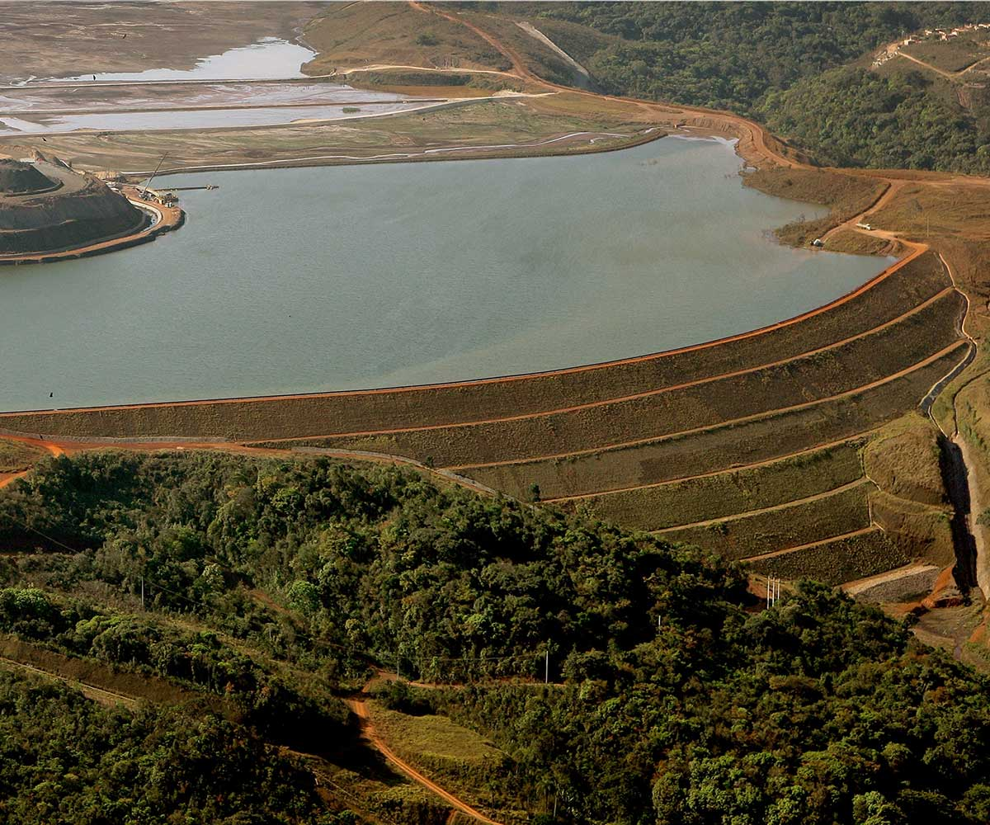



Avanços e desafios na gestão de barragens
Segurança de Barragens de Mineração
Pablo César de Souza
Superintendente DNPM MG

Slide 2
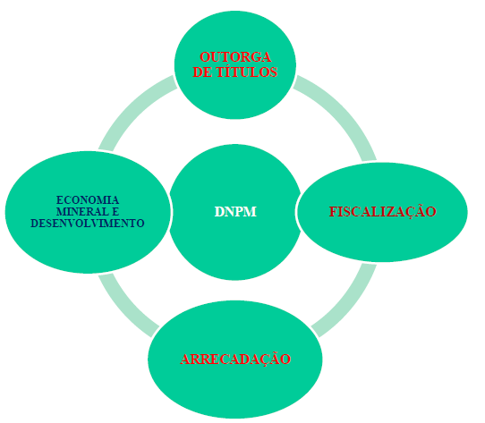

Áreas de atribuições finalísticas do DNPM

Slide 3
O universo fiscalizável até 10/2017, é cerca de 37.000 títulos de empreendimentos de lavra mineral , contando com:
Mais de 10.000 concessões (minerais metálicos, não metálicos, energéticos, rochas britadas e para revestimentos);
17.271 registros de licença (materiais de uso na construção civil);
2.308 permissões de lavra garimpeira (gemas, diamantes, ouro);
1.959 registros de extração (materiais de uso em obras públicas com título do DNPM);
Além de mais de 40.000 alvarás de pesquisa em vigor, uma média anual de de 2.200 relatórios parciais, 6.300 relatórios finais, 1.000 pedidos de guia e 1.000 demandas externas de combate a lavra ilegal para análise,
Universo atual da fiscalização DNPM

Slide 4
DNPM NA IMPLANTAÇÃO DA POLÍTICA NACIONAL DE SEGURANÇA DE BARRAGENS – PNSB
Controles em Segurança de Barragens
Legislação e normativos implantados;
Cadastro, Classificação, Planejamento e Fiscalização in loco.

Slide 5
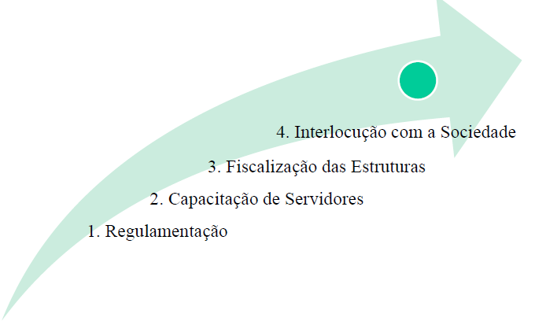
FRENTES DE AÇÕES DO DNPM

Slide 6
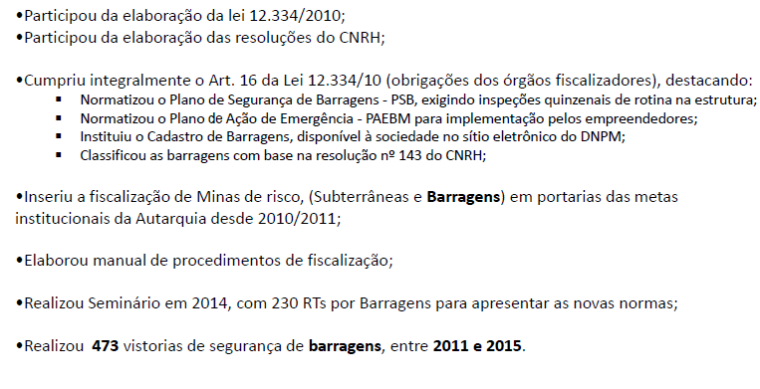
Gestão da Segurança de Barragens - Resumo
O que o DNPM fez em Gestão da Segurança de Barragens:

Slide 7
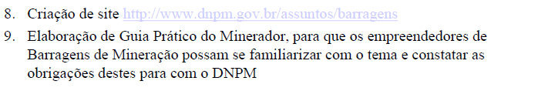
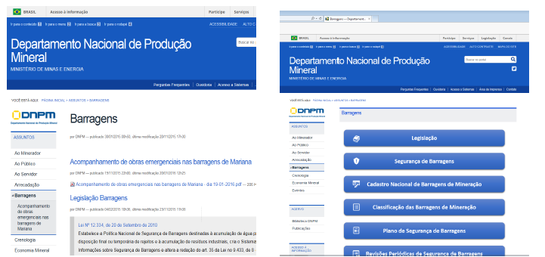
Gestão da Segurança de Barragens - Resumo
O que o DNPM fez em Gestão da Segurança de Barragens:

Slide 8
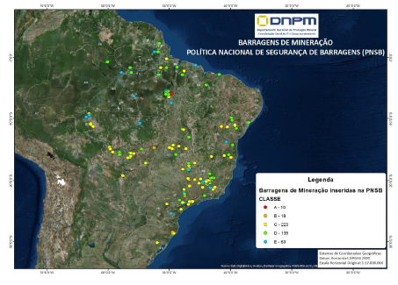
Gestão da Segurança de Barragens - Resumo
O que o DNPM fez em Gestão da Segurança de Barragens:
Elaboração de mapas interativos para que a sociedade possa ter acesso às informações de barragens do DNPM. Disponibilizados no site do DNPM.

Slide 9
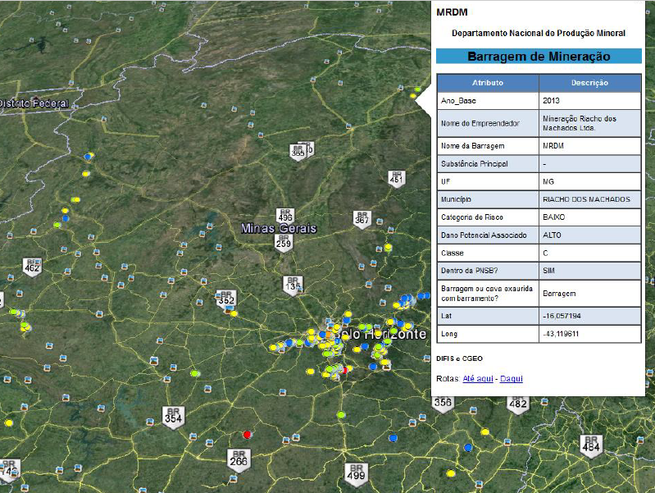

Slide 10
O que o DNPM fez em Gestão da Segurança de Barragens:
2016 : Como consequência imediata do grave acidente ocorrido na mineradora Samarco S.A, em Mariana, no fim de 2015 com o rompimento da Barragem de Fundão, verificou-se a necessidade de atualizar os dados referentes às condições das barragens de mineração;
Desta forma, foi contratada uma empresa de consultoria especializada em engenharia geotécnica e mecânica dos solos, para prover assessoria técnica especializada, aos agentes do Departamento para uma campanha de fiscalização intensa no estado de Minas Gerais;
Em 2016, foram fiscalizadas no Brasil, 329 barragens de rejeitos inseridas na PNSB, cerca de 80% de todas as estruturas. Em Minas Gerais, foram 244 barragens de mineração vistoriadas, de 38 mineradoras;

Slide 11
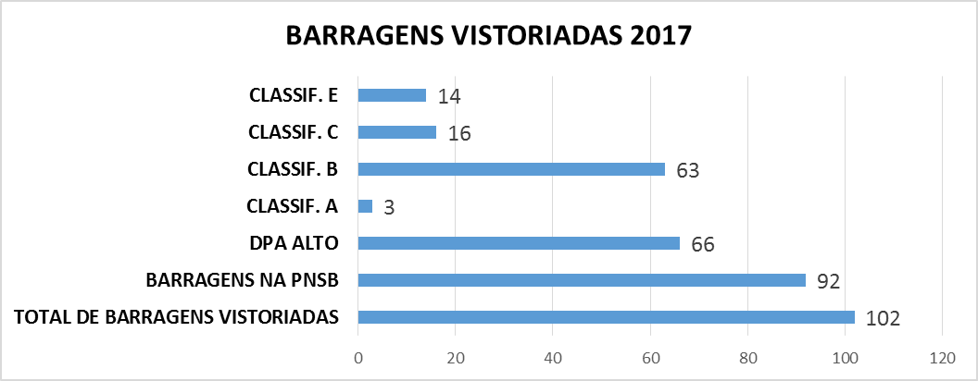
VISTORIAS 2017

Slide 12
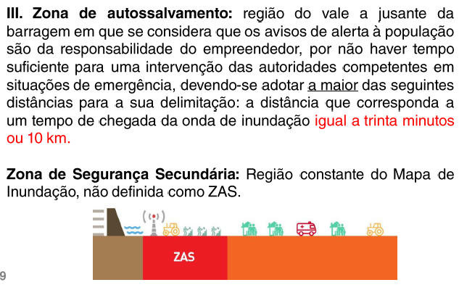
Portaria DNPM nº 70.389, de 17 de maio de 2017

Slide 13
Portaria DNPM nº 70.389, de 17 de maio de 2017
Cadastramento das Barragens: Via SIGBM. Inclusão instantânea.
Descadastramento: Envio de projeto de descaracterização pelo SIGBM.
Classificação: Online, atualização da classificação pela vistoria in loco.
Público Externo: Futuro módulo de acesso ao sistema pela sociedade.
Mapa de Inundação: Obrigatório para todas as barragens. Considerar o cenário de ruptura hipotético da barragem com o pior dano.
Sistema de Monitoramento: Obrigatório para todas as estruturas. DPA Alto devem manter vídeo-monitoramento 24 horas por dia.

Slide 14
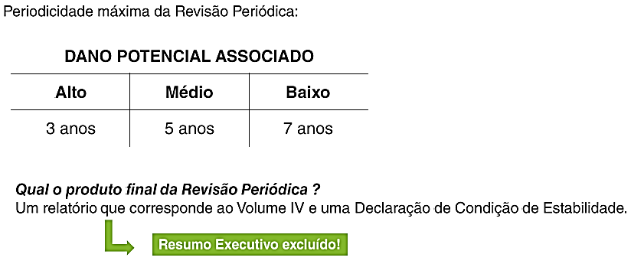
Portaria DNPM nº 70.389, de 17 de maio de 2017
REVISÃO PERIÓDICA DE BARRAGEM

Slide 15
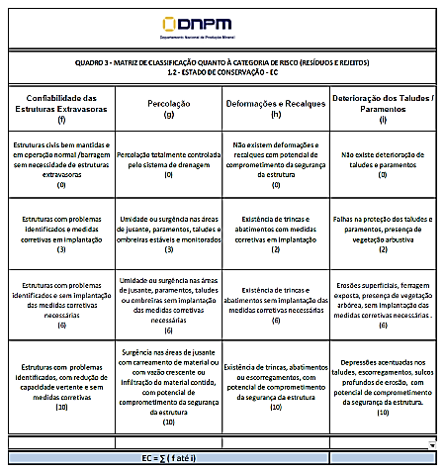
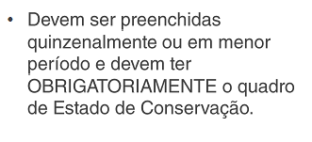
Portaria DNPM nº 70.389, de 17 de maio de 2017
FICHAS DE INSPEÇÃO REGULAR

Slide 16
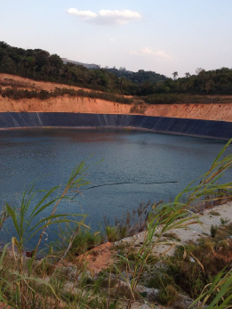
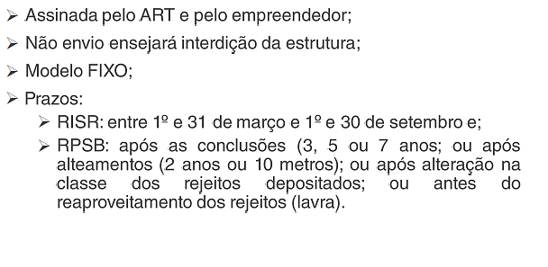
Portaria DNPM nº 70.389, de 17 de maio de 2017
DECLARAÇÃO DE CONDIÇÃO DE ESTABILIDADE

Slide 17
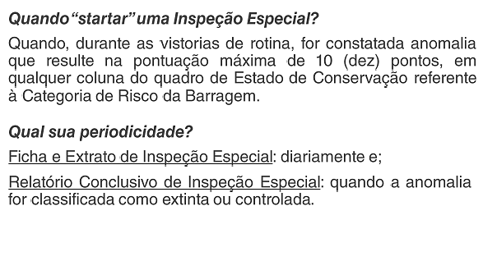
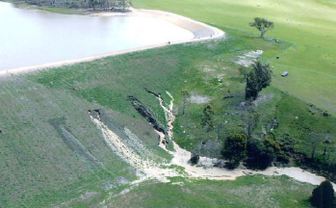
Portaria DNPM nº 70.389, de 17 de maio de 2017
INSPEÇÃO ESPECIAL DE SEGURANÇA DE BARRAGEM

Slide 18
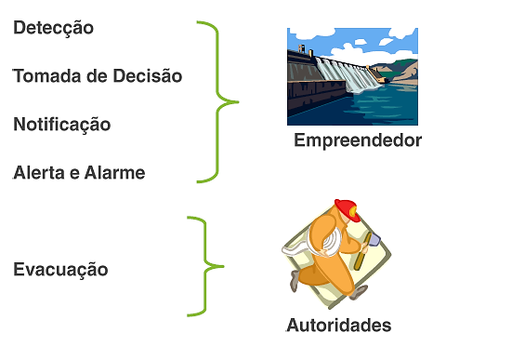
Portaria DNPM nº 70.389, de 17 de maio de 2017
PAEBM – PLANO DE AÇÕES DE EMERGÊNCIA PARA BARRAGENS DE MINERAÇÃO
RESPONSABILIDADES:

Slide 19
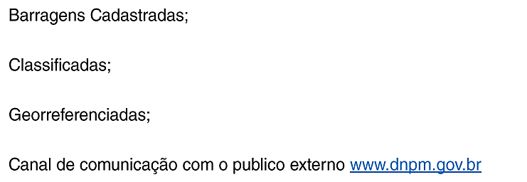
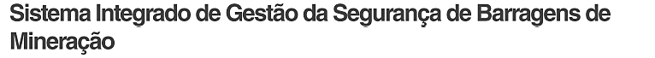
Situação Atual

Slide 20

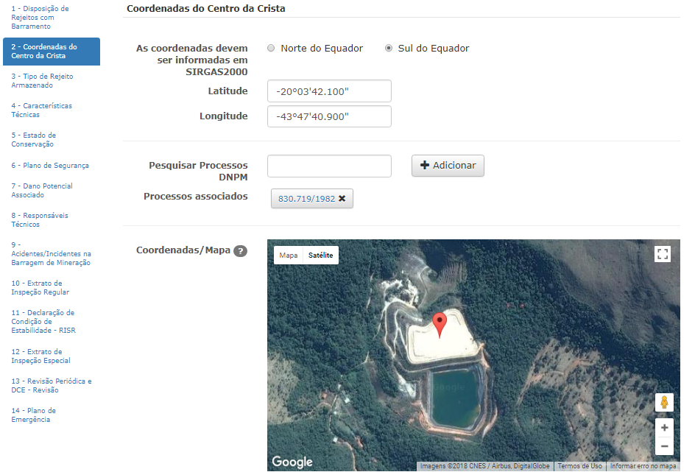
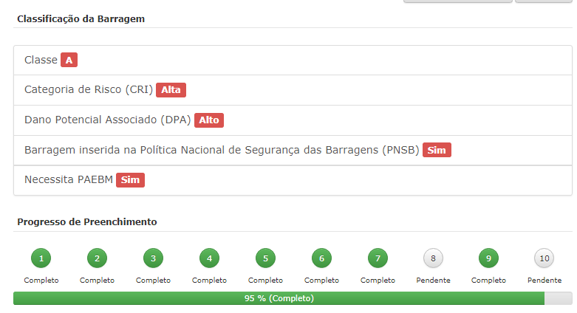
Sistema Integrado de Gestão da Segurança de Barragens de Mineração - SIGBM
SIGBM

Slide 21


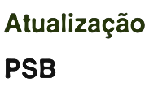
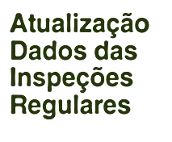
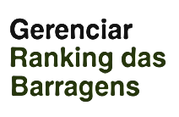
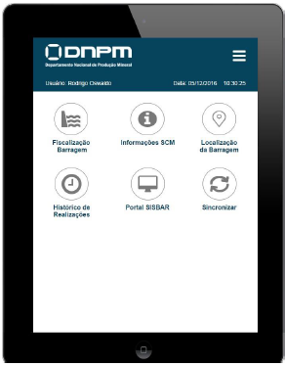


Sistema Integrado de Gestão da Segurança de Barragens de Mineração - SIGBM

Slide 22
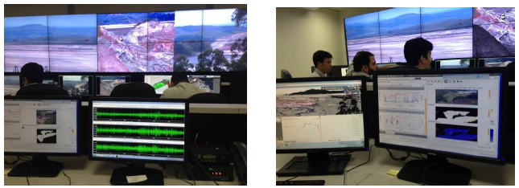
Visão de futuro – órgãos fiscalizadores
Gerenciamento da informação de alterações na barragem, em tempo real;
Tratar o assunto com a especificidade e destaque no âmbito da fiscalização dos empreendimentos de lavra mineral;
Enfrentar o desafio de medidas de gestão territorial à jusante do empreendimento e criação de mecanismos de interlocução com as comunidades;
Capacitações do corpo técnico do órgão;
Empreendedores devem adotar novas tecnologias no monitoramento das condições operacionais (scanners nas estruturas, salas de controle, etc.)

Slide 23
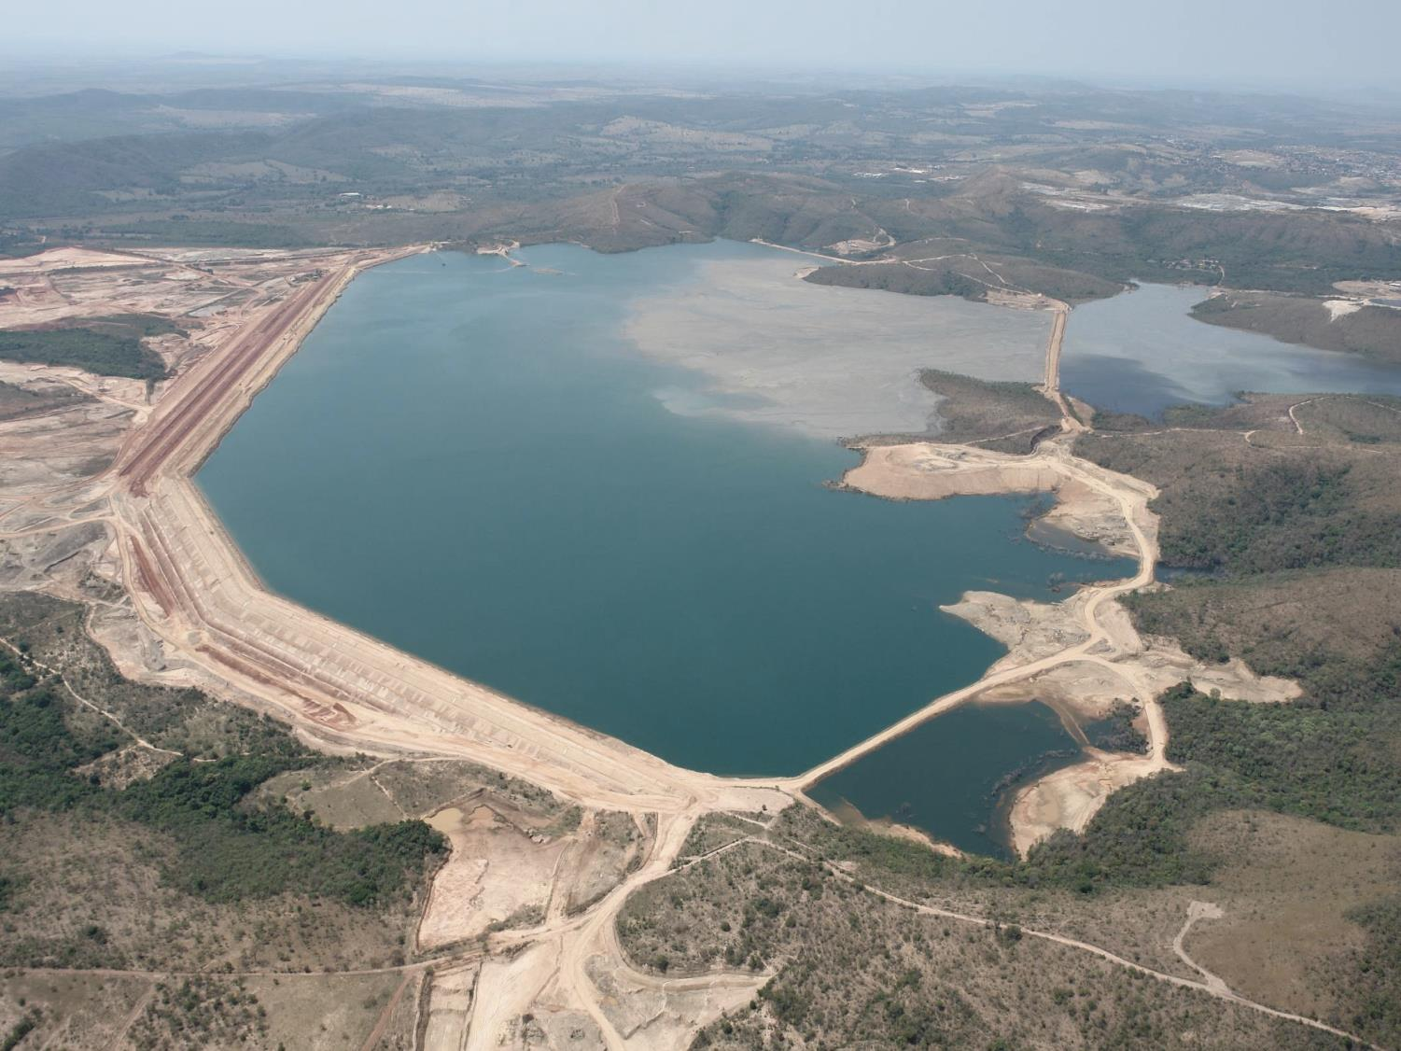
Pablo César de Souza
Superintendente DNPM/MG
pablo.souza@dnpm.gov.br

